Slide 1
Μάθημα:
ΥΓΙΕΙΝΗ – ΜΙΚΡΟΒΙΟΛΟΓΙΑ (Α’ εξάμηνο)

Slide 2
1^{ο} Μάθημα
ΕΝΟΤΗΤΑ ΥΓΙΕΙΝΗ (συνέχεια)
Βασικές έννοιες της ανοσολογίας:
Φυσική ανοσία
Επίκτητη ανοσία
Εμβόλια
Οροί
Εμφβολιασμοί σε βρέφη, παιδιά, ενήλικές
Λοιμώδη νοσήματα
Χαρακτηριστικά λοιμωδών νοσημάτων

Slide 3
Ανοσολογία
Η ανοσολογία είναι κλάδος της βιολογίας και της Ιατρικής^{[1]} που καλύπτει τη μελέτη του ανοσοποιητικού συστήματος^{[2]} σε όλους τους οργανισμούς.^{[3]} Η ανοσολογία καταγράφει, μετρά και μελετάει τη φυσιολογική λειτουργίας του ανοσοποιητικού συστήματος τόσο σε καταστάσεις υγείας όσο και σε ασθένειες, τις δυσλειτουργίες του ανοσοποιητικού συστήματος σε ανοσολογικές διαταραχές (όπως αυτοάνοσα νοσήματα,^{[4]} υπερευαισθησία,^{[5]} ανοσοανεπάρκεια,^{[6]} και απόρριψη μοσχεύματος^{[7]} ), και τα φυσικά, χημικά και φυσιολογικά χαρακτηριστικά των συστατικών του ανοσοποιητικού συστήματος in vitro,^{[8]} in situ και in vivo.^{[9]} Η ανοσολογία έχει εφαρμογές σε πολλούς κλάδους της ιατρικής, ιδιαίτερα στους τομείς της μεταμόσχευσης οργάνων, της ογκολογίας, της ρευματολογίας, της ιολογίας, της βακτηριολογίας, της παρασιτολογίας, της ψυχιατρικής και της δερματολογίας.

Slide 4
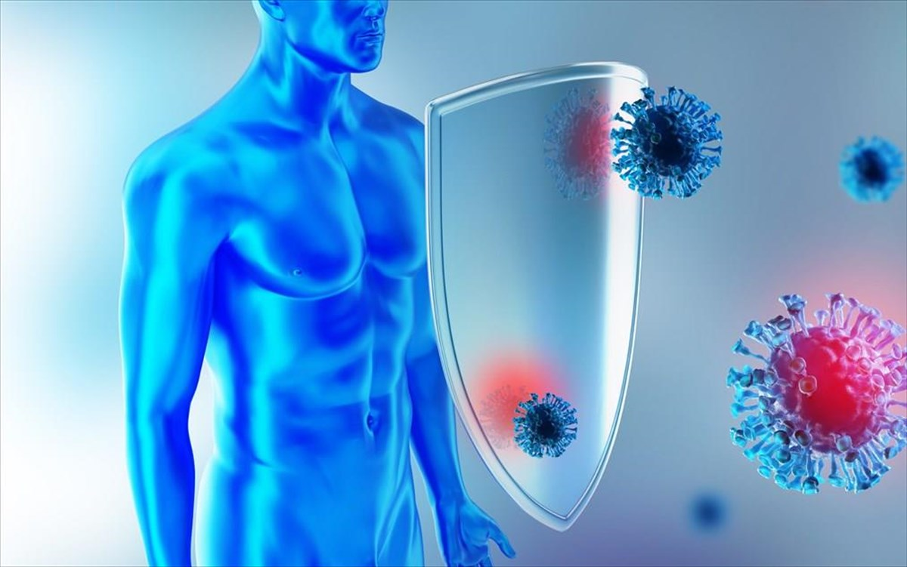
Ανοσία
Ορισμός: Με τον όρο ανοσία
εννοούμε το σύνολο των
Ιδιοτήτων του οργανισμού που
τον κάνουν ανθεκτικό στη
δράση λοιμογόνων αιτιών και
έτσι δεν παρουσιάζεται η νόσος.
Διαίρεση: Την ανοσία τη
διαιρούμε σε Φυσική ανοσία
και Επίκτητη ανοσία.

Slide 5
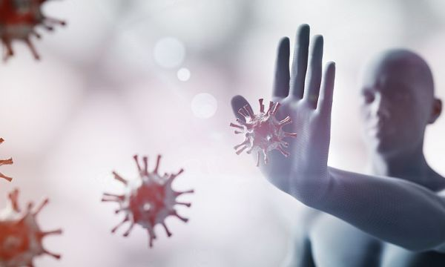
Φυσική ανοσία
Η φυσική ανοσία αποτελεί
προφύλαξη του οργανισμού
απέναντι στα διάφορα
παθογόνα μικρόβια.
Δεν αποκτάται με προηγούμενη επαφή με τον λοιμογόνο παράγοντα και δεν έχει προηγηθεί νόσος ειδική για κάθε ένα από τα μικρόβια αυτά.
Οι παράγοντες που επηρεάζουν τη φυσική ανοσία είναι γενικοί (βιολογικοί, γενετικοί) και ειδικοί.

Slide 6
Παράγοντες της φυσικής ανοσίας (βιολογικοί, γε- νετικοί) και ειδικοί
Στους γενικούς ή βιολογικούς παράγοντες της φυσικής ανοσίας ανήκουν:
1. Η ανοσία του είδους. Μερικά είδη ζώων είναι άνοσα σε ορισμένους μικροοργανισμούς. Ως παράδειγμα αναφέρουμε ότι η κότα είναι ανθεκτική στον τέτανο.
2. Η ανοσία της φυλής.
3. Η ανοσία του ατόμου. Οι παράγοντες που επηρεάζουν την ανοσία του ατόμου
είναι οι εξής:
♦ Η ηλικία. Τα παιδιά έχουν μεγαλύτερη ευαισθησία στο να αρρωστήσουν από διάφορες μικροβιακές λοιμώξεις σε σύγκριση με τους ενήλικες. Στους ηλικιωμένους επίσης παρατηρούνται συχνότερα ασθένειες όπως είναι η βρογχίτιδα και η βρογχοπνευμονία.
♦ Το φύλο. Συνήθως δεν παρατηρούνται μεγάλες διαφορές στην ανθεκτικότητα σε διάφορες λοιμώξεις ανάμεσα στα άτομα των δύο φύλων. Η τερηδόνα και οι αρρώστιες των ούλων είναι περισσότερο αυξημένες στα κορίτσια της εφηβικής ηλικίας.

Slide 7
Παράγοντες της φυσικής ανοσίας (βιολογικοί, γε- νετικοί) και ειδικοί (συνέχεια)
♦ Η διατροφή και ο τρόπος διαβίωσης. Σε άτομα που δεν τρέφονται σωστά ή ζουν σε ανθυγιεινό περιβάλλον όπου δεν εφαρμόζονται κανόνες καθαριότητας στο χώρο εργασίας, κατοικίας, στην ύδρευση ή αποχέτευση, παρουσιάζεται μεγαλύτερη ευαισθησία και νόσηση από διάφορες ασθένειες.
♦ Ορμονικοί και μεταβολικοί παράγοντες. Σε άτομα π.χ. που πάσχουν από σακχαρώδη διαβήτη παρατηρείται μεγαλύτερη ευαισθησία σε λοιμώξεις.
♦ Η ανοσοκαταστολή. Οι άνθρωποι που λαμβάνουν ανοσοκατασταλτικά φάρμακα ύστερα από μεταμόσχευση κάποιου οργάνου έχουν μεγαλύτερη ευαισθησία σε εγκατάσταση και εξέλιξη λοιμώξεων. Μεγάλη ευαισθησία σε λοιμώξεις παρουσιάζουν και οι ασθενείς που πάσχουν από AIDS, αφού η ασθένεια αυτή βλάπτει το ανοσοποιητικό τους σύστημα.
♦ Η σωματική κούραση.
♦ Οι χρόνιες δηλητηριάσεις που συμβαίνουν π.χ. σε περιπτώσεις αλκοολισμού.
♦ Οι οξείες δηλητηριάσεις
♦ Η νόσηση από οξέα λοιμώδη νοσήματα.

Slide 8
Παράγοντες της φυσικής ανοσίας (βιολογικοί, γε- νετικοί) και ειδικοί (συνέχεια)
1. Το δέρμα και οι βλεννογόνοι του σώματος. Προφυλάσσουν το σώμα από τα
διάφορα μικρόβια με τους εξής τρόπους:
• Όταν είναι υγιείς αποτελούν ένα φυσικό φραγμό που παρεμποδίζει την είσοδο
των μικροβίων. Αντίθετα, μη υγιές δέρμα και βλεννογόνοι ( π.χ. τραυματισμοί,
δερματοπάθειες κ.λπ.) αποτελούν πύλη εισόδου των μικροβίων στο σώμα.
• Απομακρύνoυν μηχανικά τα μικρόβια με τη ροή υγρών όπως είναι το σάλιο, τα
ούρα και τα δάκρυα.
• Παράγεται βλέννα στους βρόγχους, στην τραχεία και στο φάρυγγα που εμποδίζει τους μικροοργανισμούς να προσκολληθούν στα επιθηλιακά κύτταρα. Ταυτόχρονα η βλέννα δεσμεύει τα μικρόβια και τα απομακρύνει από τον οργανισμό με το βήχα ή το φτάρνισμα.

Slide 9
Παράγοντες της φυσικής ανοσίας (βιολογικοί, γε- νετικοί) και ειδικοί (συνέχεια)
2. Αντιμικροβιακές ουσίες του αίματος και των ιστών. Στους ιστούς και τα υγρά του σώματος υπάρχουν βασικές πρωτεΐνες που δρουν εναντίον των μικροβίων με τελικό αποτέλεσμα την καταστροφή τους, όπως:
∗ Λυσοζύμη.
∗ Οψωνίνες.
∗ Ιντερφερόνη.
∗ Συμπλήρωμα

Slide 10
Παράγοντες της φυσικής ανοσίας (βιολογικοί, γε- νετικοί) και ειδικοί (συνέχεια)
3. Φαγοκυττάρωση. Αποτελεί ικανότητα διαφόρων τύπων κυττάρων κατά την οποία προσλαμβάνονται διάφοροι μικροοργανισμοί ή σωματίδια και καταστρέφονται, αφού προηγουμένως ενσωματωθούν στο κυτταρόπλασμα των κυττάρων.
4. Ανάπτυξη φλεγμονής και πυρετού.
5. Η ανταγωνιστική επίδραση των σαπροφυτικών μικροβίων που υπάρχουν στη φυσιολογική χλωρίδα στις διάφορες ανατομικές περιοχές του σώματος του μεγαλοοργανισμού.

Slide 11
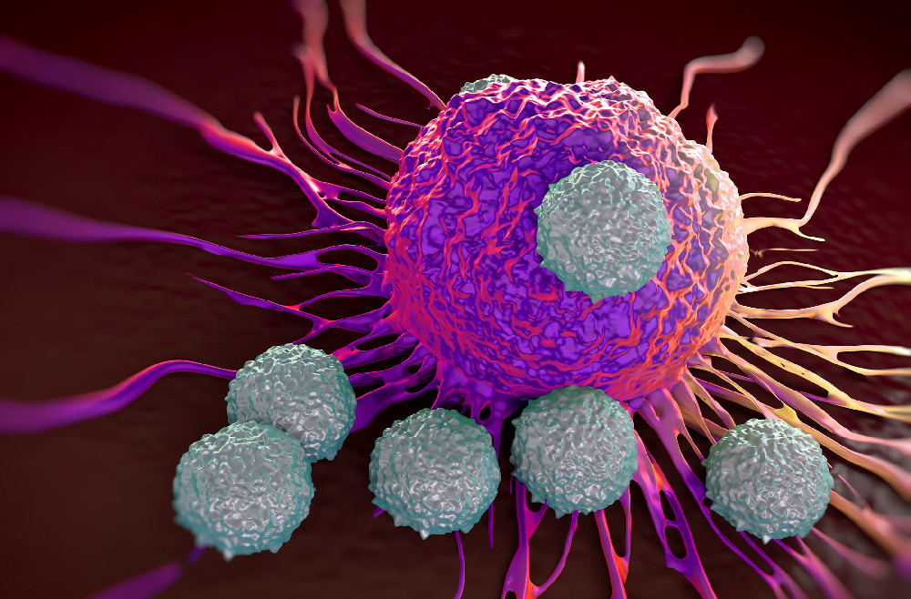
Επίκτητη ανοσία
Ορισμός:
Επίκτητη ανοσία είναι
η προστασία που παρέχεται στο
μεγαλοοργανισμό με τη βοήθεια
κυττάρων του και ουσιών
που παράγονται
ύστερα από ένα συγκεκριμένο ερεθισμό.

Slide 12
Αντιγόνο - Αντισώματα
Αντιγόνο ονομάζεται κάθε ουσία που μπορεί να αναγνωρίζεται από τον οργανισμό σαν ξένη και προκαλεί ανοσολογική αντίδραση του οργανισμού.
Αντισώματα ονομάζονται οι ουσίες, που παράγει ο οργανισμός μετά την είσοδο των διαφόρων αντιγόνων (ιών, μικροβίων, τοξικών ουσιών), τα οποία δέχεται από το περιβάλλον, με σκοπό την καταπολέμησή τους. Η παραγωγή αντισωμάτων αποτελεί τη χυμική ανοσιακή απάντηση του οργανισμού.

Slide 13
Αντιγόνο - Αντισώματα

Slide 14
ΔΙΑΙΡΕΣΗ ΤΗΣ ΕΠΙΚΤΗΤΗΣ ΑΝΟΣΙΑΣ
Α) Ενεργητική. Είναι η ανοσία, κατά την οποία ο ίδιος ο οργανισμός φτιάχνει τα αντισώματα, όταν έλθει σε επαφή με κάποιο μικρόβιο ή τοξικά προϊόντα.
Β) Παθητική. Είναι η ανοσία κατά την οποία δίνονται έτοιμα τα αντισώματα σε κάποιο οργανισμό.

Slide 15
ΔΙΑΙΡΕΣΗ ΤΗΣ ΕΠΙΚΤΗΤΗΣ ΑΝΟΣΙΑΣ (συνέχεια)
Α) Ενεργητική
Διακρίνεται σε:
1. Φυσική ή αυτόματη: τα αντισώματα δημιουργούνται ύστερα από κλινική εκδήλωση κάποιας νόσου, αλλά και κατά τις αφανείς νόσους στις οποίες δεν εμφανίζονται συμπτώματα.
2. Τεχνητή: ενεργοποιείται ο οργανισμός για την παραγωγή αντισωμάτων με τα διάφορα εμβόλια που του χορηγούμε.

Slide 16
ΔΙΑΙΡΕΣΗ ΤΗΣ ΕΠΙΚΤΗΤΗΣ ΑΝΟΣΙΑΣ (συνέχεια)
Β) Παθητική.
Διακρίνεται σε:
1. Φυσική ή αυτόματη: τα αντισώματα μεταφέρονται από τη μητέρα κατά τη διάρκεια της εμβρυϊκής ζωής διαμέσου του πλακούντα, ή μετά τη γέννηση κατά τηδιάρκεια του θηλασμού, από το γάλα της μητέρας.
2. Τεχνητή: τα αντισώματα δίνονται έτοιμα με τους άνοσους ορούς.

Slide 17
ΔΙΑΙΡΕΣΗ ΤΗΣ ΕΠΙΚΤΗΤΗΣ ΑΝΟΣΙΑΣ (σύνοψη όλων των παραπάνω)
Η επίκτητη ανοσία χωρίζεται σε:
Α) Ενεργητική. Είναι η ανοσία, κατά την οποία ο ίδιος ο οργανισμός φτιάχνει τα αντισώματα, όταν έλθει σε επαφή με κάποιο μικρόβιο ή τοξικά προϊόντα. Διακρίνεται σε:
1. Φυσική ή αυτόματη: τα αντισώματα δημιουργούνται ύστερα από κλινική εκδήλωση κάποιας νόσου, αλλά και κατά τις αφανείς νόσους στις οποίες δεν εμφανίζονται συμπτώματα.
2. Τεχνητή: ενεργοποιείται ο οργανισμός για την παραγωγή αντισωμάτων με τα διάφορα εμβόλια που του χορηγούμε.
Β) Παθητική. Είναι η ανοσία κατά την οποία δίνονται έτοιμα τα αντισώματα σε κάποιο οργανισμό. Διακρίνεται σε:
1. Φυσική ή αυτόματη: τα αντισώματα μεταφέρονται από τη μητέρα κατά τη διάρκεια της εμβρυϊκής ζωής διαμέσου του πλακούντα, ή μετά τη γέννηση κατά τη διάρκεια του θηλασμού, από το γάλα της μητέρας.
2. Τεχνητή: τα αντισώματα δίνονται έτοιμα με τους άνοσους ορούς.

Slide 18
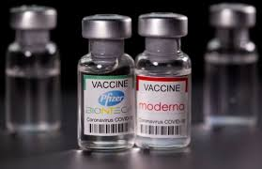
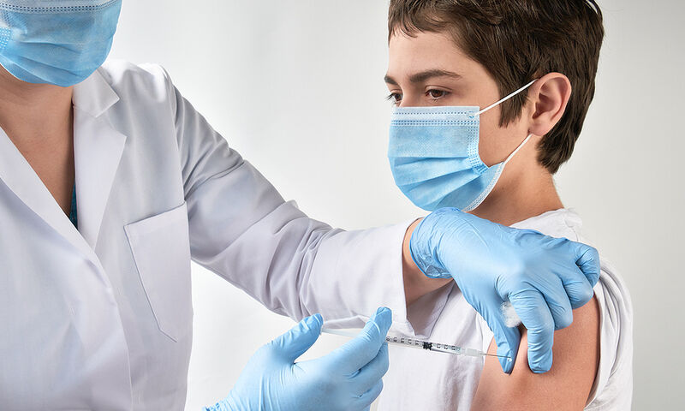
Εμβόλια

Slide 19
Εμβόλια
Ορισμός: Είναι οι ουσίες οι οποίες, όταν χορηγηθούν σε έναν οργανισμό, ενεργοποιούν τους μηχανισμούς παραγωγής αντισωμάτων, δηλαδή προκαλούν ενεργητική ανοσία.
Ταξινομήσεις: Υπάρχουν διάφορες ταξινομήσεις των εμβολίων με βάση τον τρόπο παρασκευής τους, την προέλευση των ουσιών που χρησιμοποιούνται για την παρασκευή τους, τη σύνθεσή τους, το μέσο εναιωρήματος που χρησιμοποιούμε, τον τρόπο χορήγησης στον οργανισμό.

Slide 20
Εμβόλια - Ταξινόμηση
• Μικροβιακά εμβόλια. Αποτελούνται από εξασθενημένα μικρόβια ή μικρόβια νεκρά. Στην ομάδα αυτή ανήκουν τα εμβόλια της λύσσας, της φυματίωσης (B.C.G.) και του κίτρινου πυρετού που αποτελούνται από εξασθενημένα ζωντανά μικρόβια, ενώ τα εμβόλια του κοκκύτη, του τύφου και της χολέρας αποτελούνται από νεκρά μικρόβια.
• Μη μικροβιακά εμβόλια. Αποτελούνται από διάφορα προϊόντα ενός μικροβίου ή από τις τοξίνες του. Οι τοξίνες των μικροβίων υφίστανται κατάλληλη επεξεργασία, για να χάσουν την τοξική τους ικανότητα και να διατηρήσουν μόνο την αντιγονική, οπότε και ονομάζονται ατοξίνες. Τα εμβόλια του τετάνου και της διφθερίτιδας περιέχουν ατοξίνες.
• Άμεικτα εμβόλια. Είναι μονοδύναμα εμβόλια και αποτελούνται από ένα είδος μικροβίου.
• Μεικτά εμβόλια. Είναι πολυδύναμα εμβόλια και αποτελούνται από πολλά μικροβιακά είδη ή προϊόντα τους.

Slide 21
Εμβόλια - Ταξινόμηση
• Εμβόλια που χορηγούνται με ένεση ενδοδερμικά ή υποδόρια.
• Εμβόλια που χορηγούνται από το στόμα (π.χ. το εμβόλιο της πολιομυελίτιδας).

Slide 22
Οροί
Αποτελούν διαλύματα που περιέχουν έτοιμα αντισώματα, τα οποία χορηγούνται όταν δεν προλαβαίνει ο οργανισμός να τα δημιουργήσει μόνος του και καταπολεμούν συγκεκριμένα μικροβιακά είδη, προσφέροντας στον ασθενή παθητική ανοσία. Με τη χορήγηση των ορών, ελαττώνεται η βαρύτητα της νόσου στον οργανισμό ή προλαμβάνεται η εμφάνιση μίας λοίμωξης από κάποιο μικροβιακό παράγοντα σε ασθενείς που έχουν αυξημένο κίνδυνο να μολυνθούν από κάποιο μικρόβιο.
Για την παρασκευή των ορών χρησιμοποιούνται φυσικοί άνοσοι οροί από ασθενείς που αρρώστησαν από μία συγκεκριμένη νόσο ή βρίσκονται στο στάδιο της ανάρρωσης και έχουν τα αντίστοιχα αντισώματα στον ορό του αίματός τους.
Όταν χρησιμοποιούμε μείγμα ορών αίματος ασθενών με μεγάλη περιεκτικότητα αντισωμάτων για ένα συγκεκριμένο νόσημα, έχουμε υπεράνοσο ορό.
Μπορούν να δημιουργηθούν προφυλακτικοί και θεραπευτικοί οροί (γ σφαιρίνη) ύστερα από ενεργητική ανοσοποίηση ενός πειραματοζώου (π.χ. αλόγου). Δηλαδή χορηγείται στο πειραματόζωο το μικροβιακό στέλεχος ή η τοξίνη ενός μικροβίου με στόχο να δημιουργήσει ο οργανισμός του αντισώματα. Τα αντισώματα που θα δημιουργηθούν κυκλοφορούν στο αίμα του ζώου, οπότε αφού γίνει αφαίμαξη, παίρνουμε τον ορό του αίματος που περιέχει τα αντίστοιχα αντισώματα. Παράδειγμα χορήγησης ορού αποτελεί ο αντιτετανικός ορός.

Slide 23
Αντι-τετανικός ορός

Slide 24
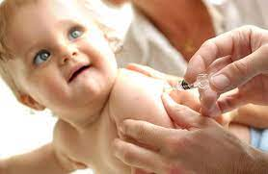
Εμβολιασμοί σε βρέφη
ΕΜΒΟΛΙΑΣΜΟΙ ΒΡΕΦΩΝ ΚΑΙ ΠΑΙΔΙΩΝ ΜΕ ΤΟ ΤΡΙΠΛΟΥΝ ΕΜΒΟΛΙΟ
ΔΙΦΘΕΡΙΤΙΔΑΣ-ΤΕΤΑΝΟΥ-ΚΟΚΚΥΤΗ ΠΑΡΑΤΗΡΗΣΕΙΣ:
(DTP (DIPHTERIA-TETANUS-PERTUSSIS) = Είναι το τριπλό εμβόλιο Διφθερίτιδας-Τετάνου και Κοκκύτη και χορηγείται ενδομυϊκά.)

Slide 25
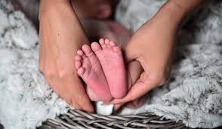
Εμβολιασμοί σε βρέφη
ΕΜΒΟΛΙΑΣΜΟΙ ΒΡΕΦΩΝ ΚΑΙ ΠΑΙΔΙΩΝ ΜΕ ΤΟ ΕΜΒΟΛΙΟ ΙΛΑΡΑΣ - ΠΑΡΩΤΙΤΙΔΑΣ – ΕΡΥΘΡΑΣ
ΠΑΡΑΤΗΡΗΣΕΙΣ:
1) MMR (MEASLES, MUMPS, RUBELLA) = Είναι το εμβόλιο της Ιλαράς- Παρωτίτιδας-
Ερυθράς.
2) Χορηγείται υποδόρια ή ενδομυϊκά στο δελτοειδή μυ.
ΕΜΒΟΛΙΑΣΜΟΙ ΒΡΕΦΩΝ ΚΑΙ ΠΑΙΔΙΩΝ ΜΕ ΤΟ ΕΜΒΟΛΙΟ ΤΗΣ
ΠΟΛΙΟΜΥΕΛΙΤΙΔΑΣ

Slide 26
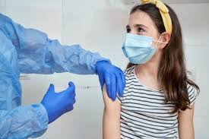
Εμβολιασμοί σε παιδιά
ΕΜΒΟΛΙΑΣΜΟΙ ΠΑΙΔΙΩΝ ΜΕ ΤΟ ΕΜΒΟΛΙΟ ΤΗΣ ΦΥΜΑΤΙΩΣΗΣ
ΠΑΡΑΤΗΡΗΣΕΙΣ:
Χορηγείται στα παιδιά που θα παρουσιάσουν αρνητική Mantoux. Χορηγείται επίσης στο νοσηλευτικό προσωπικό σε εργαζόμενους που έχουν αρνητική Mantoux.

Slide 27
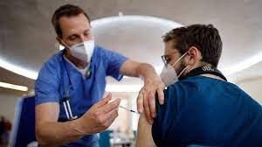
Εμβολιασμοί σε ενήλικες
Τα εμβόλια που χορηγούνται στους ενήλικες είναι τα εξής:
♦ Εμβόλιο γρίπης. Οι ιοί της γρίπης Α και Β έχουν την ικανότητα να μεταλλάσσονται, γεγονός που καθιστά απαραίτητη την παρασκευή νέων αντιγριπικών εμβολίων. Τα εμβόλια περιέχουν ανενεργά κύτταρα του ιού.
Θα πρέπει να εμβολιάζονται τα άτομα, που ανήκουν στις ευπαθείς ομάδες πληθυσμού, όπως είναι τα ηλικιωμένα άτομα, το νοσηλευτικό προσωπικό και οι εργαζόμενοι στα νοσοκομεία, τα άτομα που συγκατοικούν με ευπαθή άτομα. Ο εμβολιασμός αντενδείκνυται στα άτομα που εμφανίζουν υπερευαισθησία στο αβγό.
♦ Εμβόλιο ερυθράς. Θα πρέπει να εμβολιάζονται οι νέες γυναίκες αναπαραγωγικής ηλικίας, καθώς και οι εργαζόμενοι σε νοσοκομεία.
Αντένδειξη αποτελούν οι γυναίκες που βρίσκονται σε κατάσταση εγκυμοσύνης, καθώς και όσοι είναι ανοσοκατασταλμένοι.

Slide 28
Εμβολιασμοί σε ενήλικες (συνέχεια)
Εμβόλιο ηπατίτιδας Β. Σήμερα παρασκευάζονται εμβόλια με τη μέθοδο
του ανασυνδυασμένου DNA. Τα εμβόλια αυτά μπορούν να παρασκευασθούν σε μεγάλες ποσότητες με χαμηλό κόστος χωρίς να παρουσιάζουν τον κίνδυνο εμφάνισης λοιμώδους νόσου. Με το εμβόλιο αυτό θα πρέπει να εμβολιάζονται εκτός από τους ενήλικες και νεογνά μητέρων που είναι φορείς του ιού της ηπατίτιδας Β (ΗΒV), τα παιδιά και οι έφηβοι.
Επίσης θα πρέπει να εμβολιάζονται οι νεαροί ενήλικες, διότι έχουν μεγάλο κίνδυνο μόλυνσης από ηπατίτιδα Β λόγω αλλαγής ερωτικών συντρόφων.
Στις ομάδες υψηλού κινδύνου ανήκουν και οι χρήστες ενδοφλέβιων τοξικώνουσιών.

Slide 29
Εμβολιασμοί σε ενήλικες (συνέχεια)
Εμβόλιο άνθρακα. Θα πρέπει να χορηγείται σε άτομα που ανήκουν σε ομάδες υψηλού κινδύνου, όπως είναι οι εργαζόμενοι στις βιομηχανίες επεξεργασίας δερμάτων ζώων, γουναρικών, κατασκευής ψηκτρών που χρησιμοποιούν ζωικές τρίχες, στις βιομηχανίες που χρησιμοποιείται μαλλί από ζώα κ.λπ.
♦ Εμβόλιο χολέρας. Περιέχει νεκρά δονάκια της χολέρας και θα πρέπει να
χορηγείται σε άτομα που θα ταξιδέψουν σε χώρες που έχουν εμφανισθεί
κρούσματα της νόσου. Η ανοσία του εμβολίου διαρκεί για 6 μήνες και η
αποτελεσματικότητά του φθάνει σε ποσοστό 50%.

Slide 30
Εμβολιασμοί σε ενήλικες (συνέχεια)
Εμβολιασμοί σε ταξιδιώτες. Οι ταξιδιώτες σε διάφορες χώρες θα πρέπει να έχουν εμβολιασθεί με τα εμβόλια που επιβάλλει το κάθε κράτος, για να μπορούν να μπουν στη χώρα. Έτσι, σε χώρες της Αφρικής θα πρέπει να έχει γίνει στον ταξιδιώτη εμβολιασμός κατά του κίτρινου πυρετού.
♦ Εμβόλιο BCG.
♦ Εμβόλιο κατά της λύσσας. Στις ομάδες υψηλού κινδύνου που θα πρέπει
να εμβολιάζονται ανήκουν οι εργαζόμενοι σε κέντρα φιλοξενίας ζώων, όσοι
θα ταξιδέψουν σε χώρες που εμφανίζονται κρούσματα λύσσας, οι σπηλαι-
ολόγοι που μπορεί να έλθουν σε επαφή με ζώα που νοσούν (νυκτερίδες,
τρωκτικά).

Slide 31
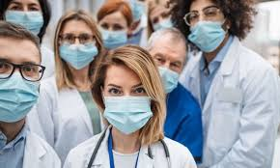
ΛΟΙΜΩΔΗ ΝΟΣΗΜΑΤΑ
Ορισμός: Λοιμώδη ή μεταδοτικά νοσήματα είναι τα νοσήματα εκείνα, που οφείλονται σε ζωντανούς λοιμογόνους παράγοντες ή στα τοξικά τους προϊόντα.
Λοιμογόνοι παράγοντες είναι οι ιοί, βακτήρια, χλαμύδια παράσιτα κ.ά. Οι λοιμογόνοι παράγοντες μπορούν να μεταδοθούν στον άνθρωπο είτε άμεσα από μολυσμένο άνθρωπο ή ζώο είτε έμμεσα, όταν παρεμβάλλεται κάποιος διαβιβαστής (έντομο) ή μέσω μολυσμένων αντικειμένων.

Slide 32
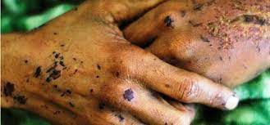
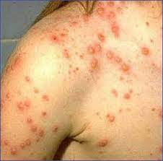
ΛΟΙΜΩΔΗ ΝΟΣΗΜΑΤΑ (λέπρα, χολέρα, ερυθρά)

Slide 33
Χαρακτηριστικά λοιμωδών νοσημάτων
Κύριο χαρακτηριστικό των λοιμωδών νοσημάτων είναι η μετάδοση του μικροοργανισμού με αποτέλεσμα να αρρωστήσουν σε μικρό χρονικό διάστημα πολλοί άνθρωποι και να υπάρξει μικρή ή μεγάλη επιδημία.
Όλα τα λοιμώδη νοσήματα ακολουθούν την εξής διαδικασία: πρώτα οι μικροοργανισμοί εισέρχονται στον οργανισμό ενός υγιούς ανθρώπου και αυτό καλείται μόλυνση.
Ακολουθεί μια περίοδος, που μπορεί να είναι λίγες ημέρες ή και μήνες, κατά την οποία, ενώ ο μικροοργανισμός υπάρχει μέσα στον οργανισμό του ανθρώπου, δεν υπάρχουν συμπτώματα. Αυτή η περίοδος, δηλαδή από την είσοδο του μικροοργανισμού μέχρι και την εμφάνιση των συμπτωμάτων, καλείται χρόνος επώασης.
Όταν οι μικροοργανισμοί αρχίζουν να πολλαπλασιάζονται μέσα στον οργανισμό του ανθρώπου, εμφανίζονται τα πρώτα συμπτώματα της ασθένειας (πυρετός, εξάνθημα, αδιαθεσία κ.λπ.) και η κατάσταση αυτή καλείται λοίμωξη. Η λοίμωξη διαρκεί λίγες ημέρες, μήνες ή και χρόνια και οδηγείται στη θεραπεία ή στον θάνατο του ασθενή.

